Slide 1
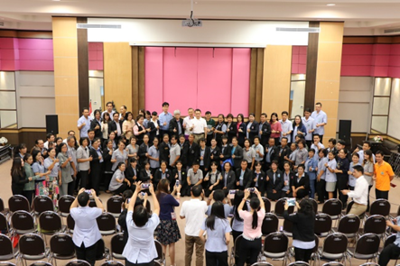
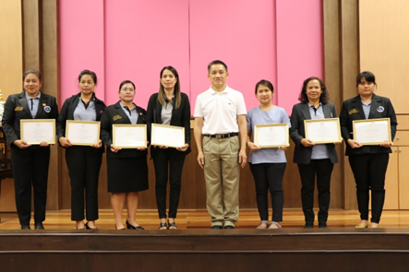
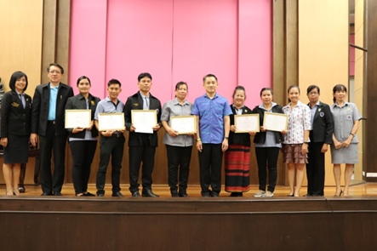
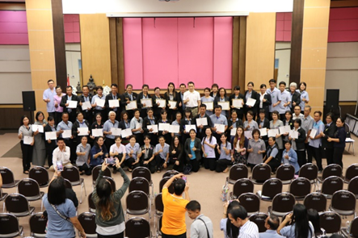
ผลการประกวด อสม. จังหวัดราชบุรี ปี 2562
1. สาขาการเฝ้าระวัง ป้องกันและควบคุมโรคติดต่อ คือ นางกาญจนา แย้มงาม อำเภอบ้านโป่ง
2. สาขาการส่งเสริมสุขภาพ คือ นายสัมฤทธิ์ คล้ายโพธิ์ทอง อำเภอดำเนินสะดวก
3. สาขาสุขภาพจิตชุมชน คือ นางนาตยา ครุฑธา อำเภอดำเนินสะดวก
4. สาขาการป้องกันและแก้ไขปัญหายาเสพติดในชุมชน คือ นางสาวอัญชิสา คานพลู อำเภอจอมบึง
5. สาขาการบริการสุขภาพใน ศสมช.และหลักประกันสุขภาพ คือ นางวิริยาน์ เพียรวัฒนผล อำเภอโพธาราม
6. สาขาการคุ้มครองผู้บริโภคด้านสุขภาพ คือ นางสาวสุภาพร จงเจริญพรรัตน์ อำเภอจอมบึง
7. สาขาภูมิปัญญาท้องถิ่นด้านสุขภาพ คือ นางอุทัยวรรณ ใจกว้าง อำเภอเมืองราชบุรี
8. สาขาการป้องกันและแก้ไขปัญหาเอดส์ในชุมชน คือ นางสาวนงนุช สุวรรณโณ อำเภอโพธาราม
9. สาขาการจัดการสุขภาพชุมชน คือ นางสาวนิภาพรรณ ขำเปีย อำเภอโพธาราม
10. สาขานมแม่ และอนามัยแม่และเด็ก คือ นางบังอร รอดวรรณโน อำเภอเมืองราชบุรี
11. สาขาทันตสุขภาพ คือ นายสมพงษ์ วรรณโน อำเภอจอมบึง
12. สาขาการจัดการอนามัยสิ่งแวดล้อม คือ นายสำรวย บัวผึ้ง อำเภอบางแพ
13. สาขา อสม. 3 ล้าน 3 ปี เลิกบุหรี่ทั่วไทย คือ นางจงรัก นาคเอี่ยม อำเภอบางแพ

